Slide 1
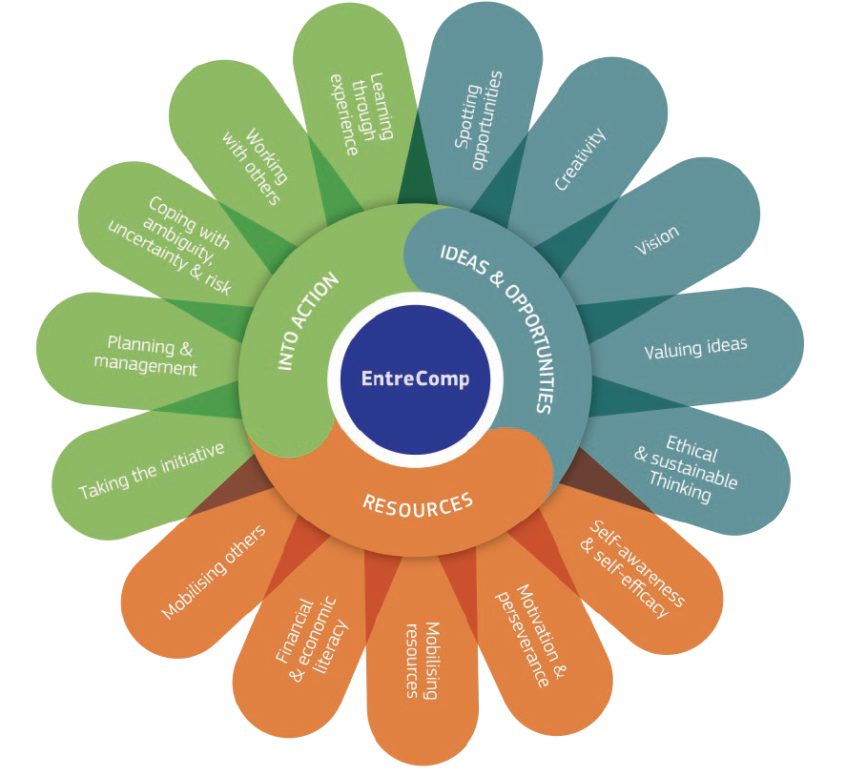
1.2 Creativitate
1.2.A Creativitate în EntreComp
This project has been funded with support from the European Commission. This document and its contents reflect the views only of the authors, and the Commission cannot be held responsible for any use which may be made of the information contained therein​
Legal description – Creative Commons licensing: The materials published on the EntreComp project website are classified as Open Educational Resources' (OER) and can be freely (without permission of their creators): downloaded, used, reused, copied, adapted, and shared by users, with information about the source of their origin.

Slide 2
Creativitate pentru învățarea pe tot parcursul vieții
Potrivit cadrului de competență antreprenorială al Comisiei Europene cunoscut sub numele de „EntreComp”, creativitatea este una dintre cele 15 abilități pe care fiecare student le poate dezvolta pentru a deveni antreprenor.
În EntreComp creativitatea este prezentată ca una dintre competențele cheie din zona numită „Idei și oportunități”, deși procesul creativ implică atât utilizarea resurselor, cât și capacitatea de a acționa pe idei pentru a le modela și valorifica valoarea.
This project has been funded with support from the European Commission. This document and its contents reflect the views only of the authors, and the Commission cannot be held responsible for any use which may be made of the information contained therein​
Legal description – Creative Commons licensing: The materials published on the EntreComp project website are classified as Open Educational Resources' (OER) and can be freely (without permission of their creators): downloaded, used, reused, copied, adapted, and shared by users, with information about the source of their origin.

Slide 3
Creativitate pentru învățarea pe tot parcursul vieții
Acest ghid este destinat să inspire mai mulți actori din întreaga Europă și nu numai să se implice, să se alăture unei comunități de participanți care se angajează să încorporeze aceste competențe pentru viață în educație, comunități, muncă și întreprindere
Source: The EntreComp conceptual model (Table1)
This project has been funded with support from the European Commission. This document and its contents reflect the views only of the authors, and the Commission cannot be held responsible for any use which may be made of the information contained therein​
Legal description – Creative Commons licensing: The materials published on the EntreComp project website are classified as Open Educational Resources' (OER) and can be freely (without permission of their creators): downloaded, used, reused, copied, adapted, and shared by users, with information about the source of their origin.

Slide 4
Creativitatea ca abilitate
Datorită cadrului Entrecomp, creativitatea nu este considerată un cadou rar acordat studenților norocoși sau aleșilor, ci este o competență care poate fi dezvoltată și instruită de toată lumea. Creativitatea este abilitatea de a gândi la o sarcină sau o problemă într-un mod nou sau diferit sau abilitatea de a folosi imaginația pentru a genera idei noi. Este capacitatea de a rezolva probleme complexe sau de a găsi modalități interesante de a sugera noi soluții.
Creativitate = competență pentru toți = instrument de rezolvare a problemelor pentru toți
This project has been funded with support from the European Commission. This document and its contents reflect the views only of the authors, and the Commission cannot be held responsible for any use which may be made of the information contained therein​
Legal description – Creative Commons licensing: The materials published on the EntreComp project website are classified as Open Educational Resources' (OER) and can be freely (without permission of their creators): downloaded, used, reused, copied, adapted, and shared by users, with information about the source of their origin.

Slide 5
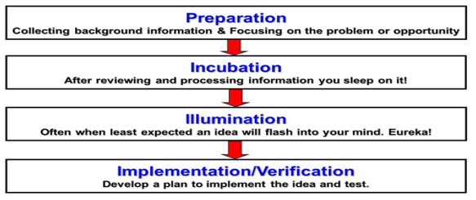
‘Arta gândirii’
Procesul creativ include următoarele patru etape
Sursa: Arta gândirii, Graham Wallas
This project has been funded with support from the European Commission. This document and its contents reflect the views only of the authors, and the Commission cannot be held responsible for any use which may be made of the information contained therein​
Legal description – Creative Commons licensing: The materials published on the EntreComp project website are classified as Open Educational Resources' (OER) and can be freely (without permission of their creators): downloaded, used, reused, copied, adapted, and shared by users, with information about the source of their origin.

Slide 6
1.2 Creativitate
1.2.B Stimularea creativității
This project has been funded with support from the European Commission. This document and its contents reflect the views only of the authors, and the Commission cannot be held responsible for any use which may be made of the information contained therein​
Legal description – Creative Commons licensing: The materials published on the EntreComp project website are classified as Open Educational Resources' (OER) and can be freely (without permission of their creators): downloaded, used, reused, copied, adapted, and shared by users, with information about the source of their origin.

Slide 7
Exerciții pentru stimularea minții
4 considerente preliminare :
Există diferite tipuri de acțiuni care pot fi folosite pentru a deveni mai creativi și pentru a dezvolta gândirea laterală
Aceste exerciții reunesc idei care servesc nevoi sau interese foarte diferite pentru a forma un concept nou
Aceste tehnici pot produce rezultate prostești, dar în cele din urmă este un mod util de a-ți scoate mintea dintr-o rutină creativă
Participanții vor trebui să-și lase mintea liberă să rătăcească și să creeze idei încă nedescoperite
This project has been funded with support from the European Commission. This document and its contents reflect the views only of the authors, and the Commission cannot be held responsible for any use which may be made of the information contained therein​
Legal description – Creative Commons licensing: The materials published on the EntreComp project website are classified as Open Educational Resources' (OER) and can be freely (without permission of their creators): downloaded, used, reused, copied, adapted, and shared by users, with information about the source of their origin.

Slide 8
Parafrazarea întrebărilor, pct. 1
Imaginați-vă că trebuie să răspundeți la această întrebare foarte simplă: „Cât costă 5 + 5?”. Desigur, există un singur răspuns corect unic: 10!
Ce se întâmplă dacă vi se va pune aceeași întrebare într-un mod diferit, cum ar fi: „Ce cifre dau 10 ca sumă?” - Câte răspunsuri ar exista acum? Numere infinite, precum și modalități infinite de a ajunge la același răspuns.
This project has been funded with support from the European Commission. This document and its contents reflect the views only of the authors, and the Commission cannot be held responsible for any use which may be made of the information contained therein​
Source: VCD Germany
Legal description – Creative Commons licensing: The materials published on the EntreComp project website are classified as Open Educational Resources' (OER) and can be freely (without permission of their creators): downloaded, used, reused, copied, adapted, and shared by users, with information about the source of their origin.

Slide 9
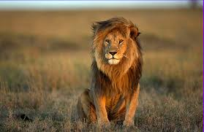
Parafrazarea întrebărilor, pct. 2
Imaginați-vă că aveți „leul” ca răspuns și gândiți-vă la trei întrebări diferite.
de exemplu Care animal este regele junglei?
This project has been funded with support from the European Commission. This document and its contents reflect the views only of the authors, and the Commission cannot be held responsible for any use which may be made of the information contained therein​
Legal description – Creative Commons licensing: The materials published on the EntreComp project website are classified as Open Educational Resources' (OER) and can be freely (without permission of their creators): downloaded, used, reused, copied, adapted, and shared by users, with information about the source of their origin.

Slide 10
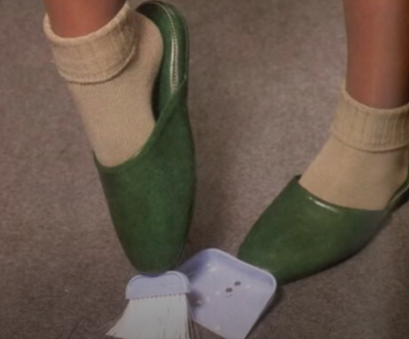
Conectarea și combinarea
Chindogu este cunoscut ca arta japoneză de a crea invenții esențial inutile care ar putea fi folosite pentru rezolvarea problemelor de zi cu zi de bază, dar o fac într-un mod ridicol (adică Conectarea și combinarea ideilor aparent opuse).
This project has been funded with support from the European Commission. This document and its contents reflect the views only of the authors, and the Commission cannot be held responsible for any use which may be made of the information contained therein​
Legal description – Creative Commons licensing: The materials published on the EntreComp project website are classified as Open Educational Resources' (OER) and can be freely (without permission of their creators): downloaded, used, reused, copied, adapted, and shared by users, with information about the source of their origin.

Slide 11
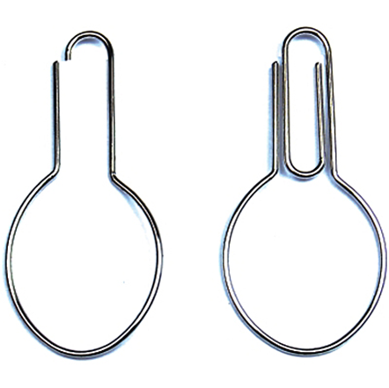
Exerciții sineptice
Se referă la capacitatea de a putea găsi conexiuni și relații între concepte, obiecte și idei care aparent nu au nicio legătură.
De exemplu:
Ce pot face cu o agrafă și o lingură?
Ce asemănări ar putea exista între râul Limpopo din Africa și lacul Baikal din Siberia?
This project has been funded with support from the European Commission. This document and its contents reflect the views only of the authors, and the Commission cannot be held responsible for any use which may be made of the information contained therein​
Legal description – Creative Commons licensing: The materials published on the EntreComp project website are classified as Open Educational Resources' (OER) and can be freely (without permission of their creators): downloaded, used, reused, copied, adapted, and shared by users, with information about the source of their origin.

Slide 12
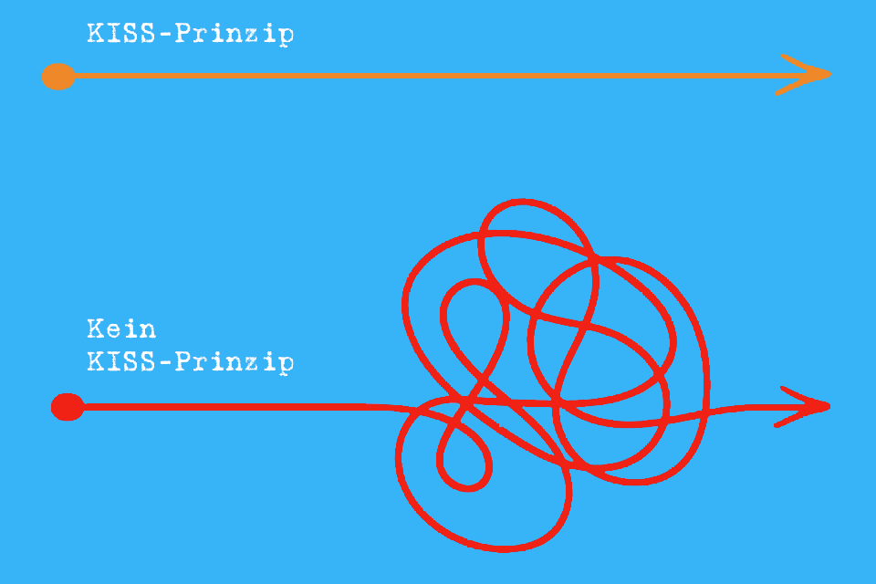
Principiul K.I.S.S.
„Păstrați-l simplu, prost!” principiu într-un instantaneu:
Ce este KISS
Ce NU este KISS
Sursa: t2informatik GmbH, Berlin
This project has been funded with support from the European Commission. This document and its contents reflect the views only of the authors, and the Commission cannot be held responsible for any use which may be made of the information contained therein​
Legal description – Creative Commons licensing: The materials published on the EntreComp project website are classified as Open Educational Resources' (OER) and can be freely (without permission of their creators): downloaded, used, reused, copied, adapted, and shared by users, with information about the source of their origin.

Slide 13
Definirea principiului
Principiul Keep It Short and Simple (sau prost) este o regulă de proiectare care afirmă că sistemele funcționează mai bine atunci când au designuri simple, mai degrabă decât complexe. Sărutul nu este destinat să implice prostie.
Dimpotrivă, este de obicei asociat cu sisteme inteligente care pot fi interpretate greșit ca prost din cauza simplității lor.
This project has been funded with support from the European Commission. This document and its contents reflect the views only of the authors, and the Commission cannot be held responsible for any use which may be made of the information contained therein​
Legal description – Creative Commons licensing: The materials published on the EntreComp project website are classified as Open Educational Resources' (OER) and can be freely (without permission of their creators): downloaded, used, reused, copied, adapted, and shared by users, with information about the source of their origin.

Slide 14
Carduri Intùiti
Este un instrument pentru gândirea creativă bazat pe asociații vizuale și imaginare, așa că trebuie doar să amestecați pachetul, să alegeți o carte și să citiți basmul ... și să sugerați sfârșitul poveștii.
Fiecare carte reprezintă un stimulent puternic, este concepută folosind principiile Gestalt și oferă un basm evocator care nu are un final scris.
Află mai multe despre Intùiti
This project has been funded with support from the European Commission. This document and its contents reflect the views only of the authors, and the Commission cannot be held responsible for any use which may be made of the information contained therein​
Legal description – Creative Commons licensing: The materials published on the EntreComp project website are classified as Open Educational Resources' (OER) and can be freely (without permission of their creators): downloaded, used, reused, copied, adapted, and shared by users, with information about the source of their origin.

Slide 15
Două memento-uri importante
Nu te îndrăgosti de ideile tale :
Ideea perfectă este doar o iluzie care împiedică procesul gândirii noastre creative. Provocarea nu este generarea de idei, ci abilitatea de a selecta cele mai bune idei. A avea o mulțime de idei este bine dacă suntem capabili să le aruncăm.
Fă ceva diferit în fiecare zi
A face și a crea ceva nou poate reaprinde viața și vioiciunea, permițându-ne să ne îmbogățim și să evoluăm. A crea ceva nou în viața noastră în fiecare zi este o acțiune foarte simplă. Putem începe să schimbăm scaunele, să alegem un aliment pe care nu l-am gustat niciodată, dar, de asemenea, să creăm ceva cu mâinile noastre, deoarece activitatea manuală ajută mintea la decalajul dintre gânduri și realitate.
This project has been funded with support from the European Commission. This document and its contents reflect the views only of the authors, and the Commission cannot be held responsible for any use which may be made of the information contained therein​
Legal description – Creative Commons licensing: The materials published on the EntreComp project website are classified as Open Educational Resources' (OER) and can be freely (without permission of their creators): downloaded, used, reused, copied, adapted, and shared by users, with information about the source of their origin.

Slide 16
Concluzii
Oamenii doresc adesea să găsească soluția la problemele lor folosind creativitatea, deoarece a fost un instrument sau o metodă imediată. Dar folosirea unei „rețete” date nu este calea corectă, trebuie să lucrați și să vă dezvoltați gândirea laterală, aptitudinea critică și, de asemenea, curajul de a ….
This project has been funded with support from the European Commission. This document and its contents reflect the views only of the authors, and the Commission cannot be held responsible for any use which may be made of the information contained therein​
Legal description – Creative Commons licensing: The materials published on the EntreComp project website are classified as Open Educational Resources' (OER) and can be freely (without permission of their creators): downloaded, used, reused, copied, adapted, and shared by users, with information about the source of their origin.

